Slide 1


$$Questions \& Answers$$
$$Luo Tangwen$$
$$2022.11.14$$

Slide 2
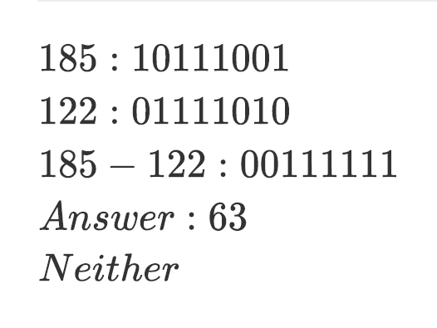
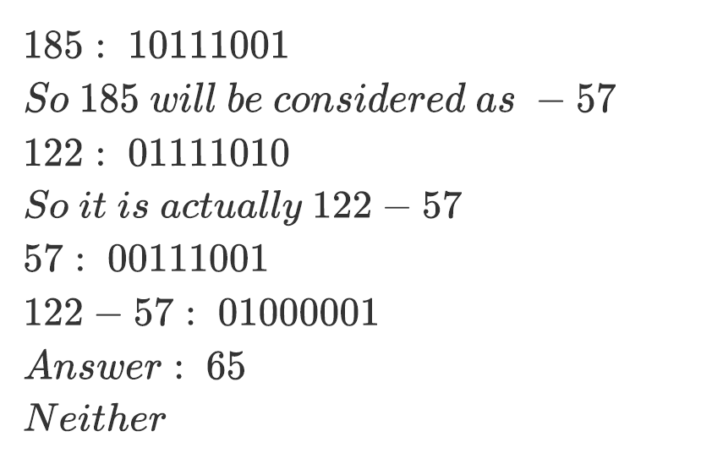

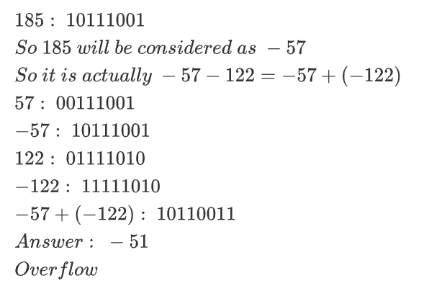

Notes:
此页将数字视为机器中的数码

Slide 3

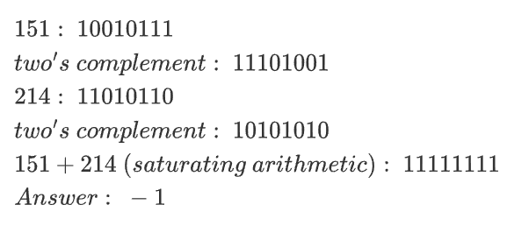
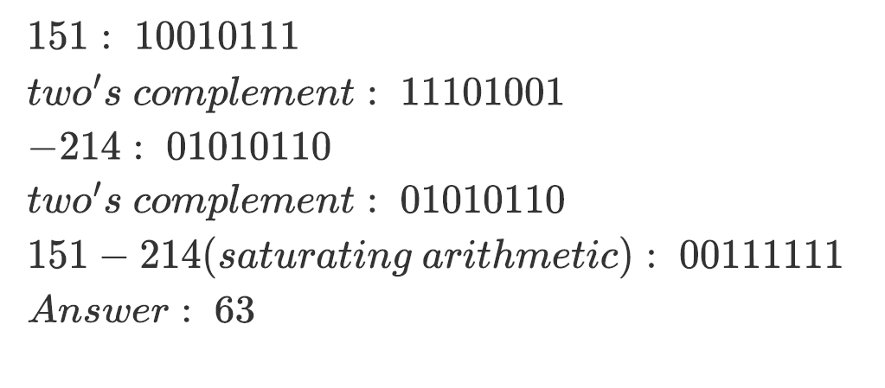



Notes:
此页将数字视为输入进机器中的数字

Slide 4
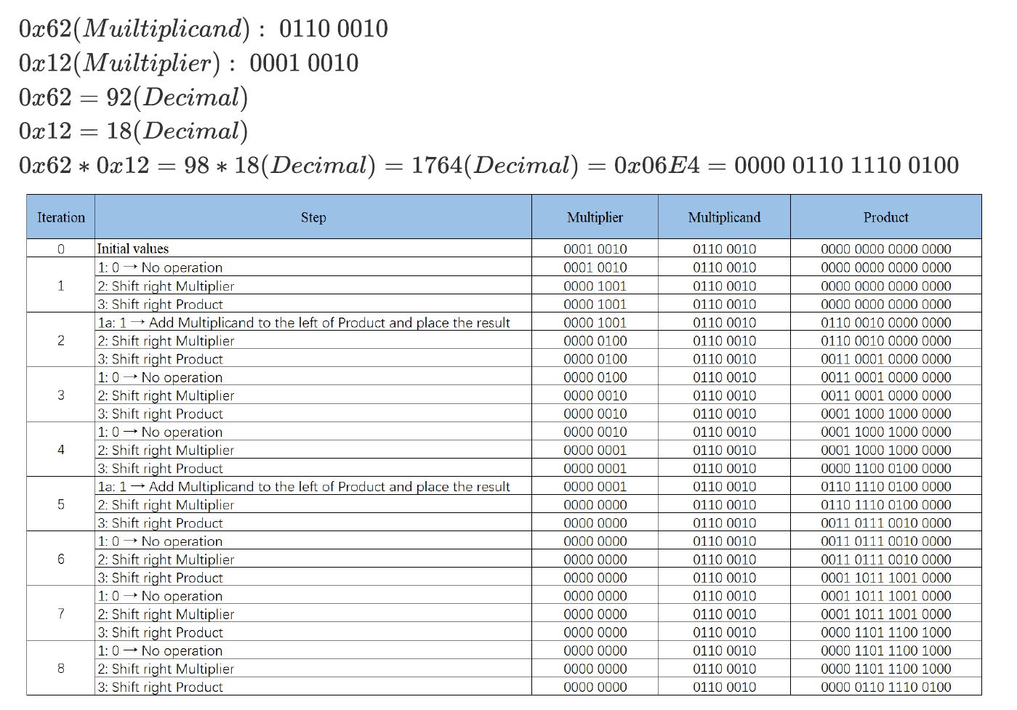


Slide 5


Slide 6


Slide 7

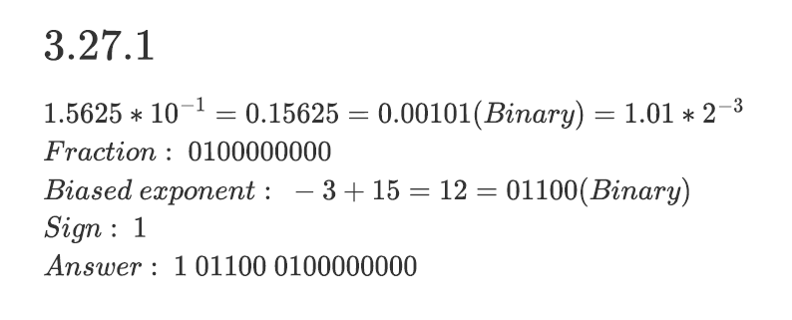

Slide 8
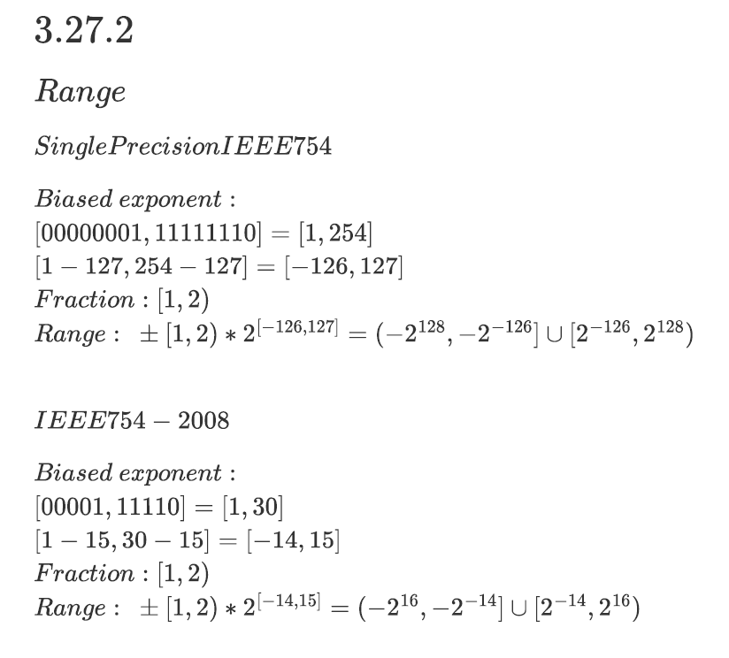

Slide 9



